Slide 1

슬라이드 쇼로 봐야 할 경우 슬라이드 쇼로 봐야 한다는 설명을 표기해야 한다.
발표에서 “가주구, 인제” 라는 단어를 빼는 것이 좋을 것 같다.
뒤쪽으로 갈수록 문서에 중요한 내용에 대한 강조가 없어진다.
효과적인 스토리텔링
발표자 : 이해솔
제작 시간 : 10시간

Slide 2
CONTENTS
01
02
03
04
유사 장르 분석
고려사항
스토리텔링
최종 정리

Slide 3
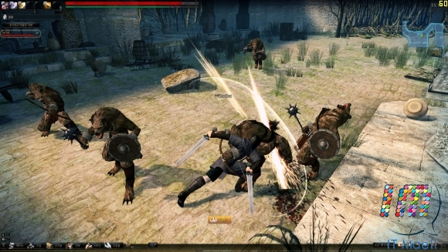
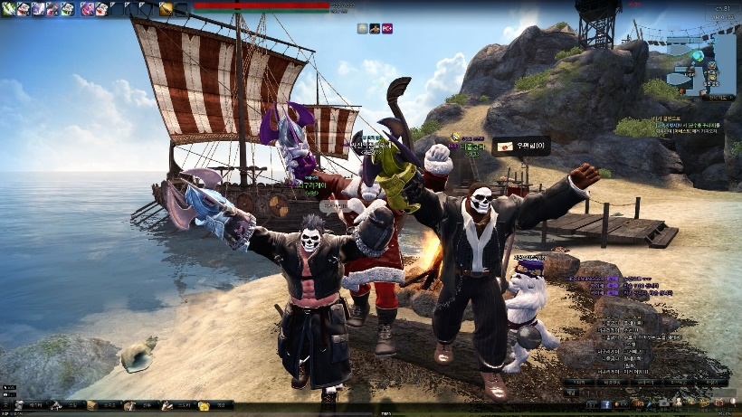
유사 장르 게임 분석
액션 RPG의 마비노기 영웅전
RPG와 액션을 적절히 섞다
ㆍ 빠른 시간 내 많은 몬스터를 잡고 싶어하는 욕구
ㆍ 롤플레잉 장르의 역할극을 원하는 욕구
└> 필드(마을)와 던전을 나누어 해결하였음
IF 플레이어가 몬스터를 잡고 싶다?
└> 원하는 던전에 들어가 그만큼 사냥함
IF 플레이어가 역할극을 즐기고 싶다?
└> 마을에서 여러 커뮤니케이션을 할 수 있음
유저는 던전과 마을을 선택해 능동적 참여로 이끌어낸다
게임 : 마비노기 영웅전

Slide 4

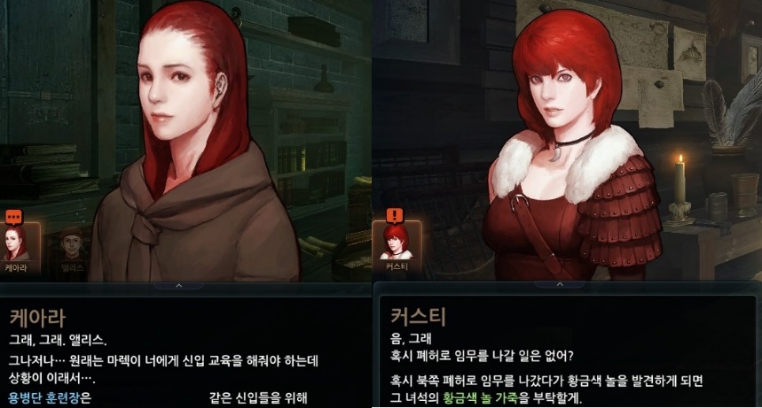
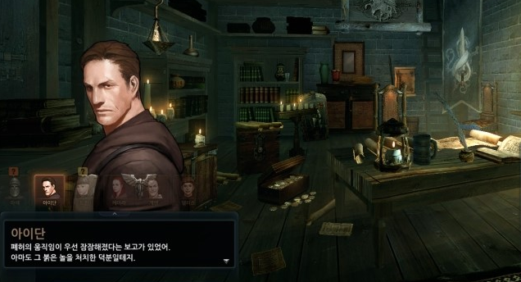
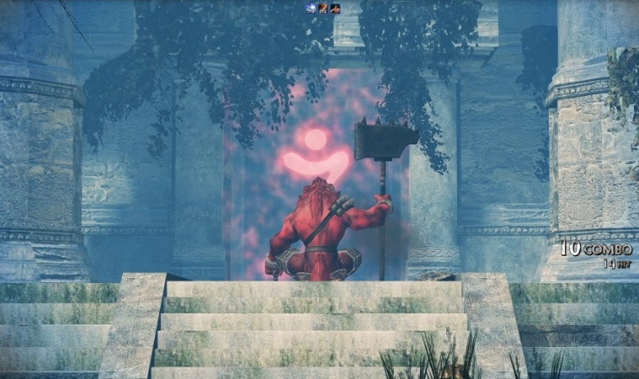
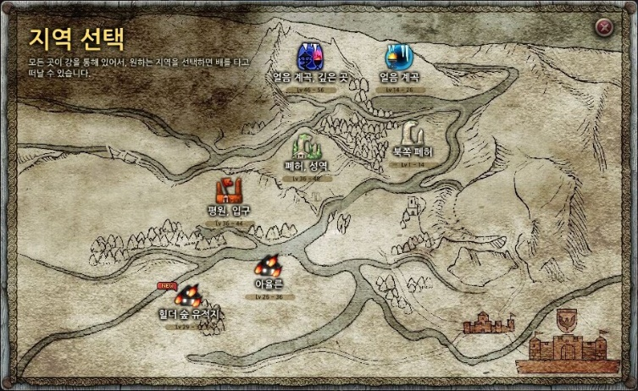
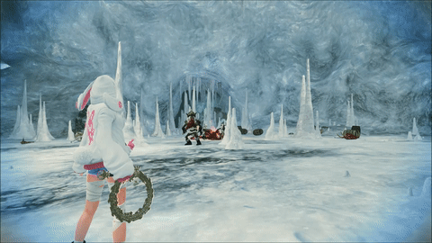
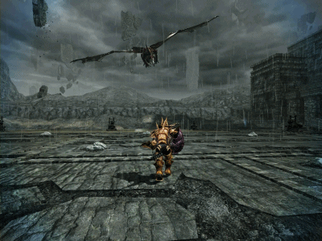
유사 장르 게임 분석
마비노기 영웅전의 스토리
슬라이드 쇼
마비노기 영웅전의 스토리 진행 방식
필드(마을)에서 퀘스트 형태로 스토리를 받음
스토리에 해당하는 던전에 들어간다
→ 던전의 보스를 만나고 전투를 하여 잡는다
→ 상황을 설명해주는 텍스트, 이미지, 영상이 나옴
다시 필드에서 스토리를 받음
└> 반복 패턴으로 지루함과 여러 의문점이 발생
반복에 따른 단점을 낮춰주는 요소
ㆍ 다양한 등장 영상과 패턴으로 지루함↓
ㆍ 텍스트, 사운드, 이미지, 영상 등 다양한 장치로 플레이어가 한 행동에 대한 당위성과 개연성을 부여
게임 : 마비노기 영웅전

Slide 5
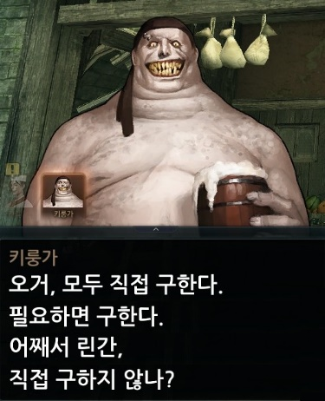
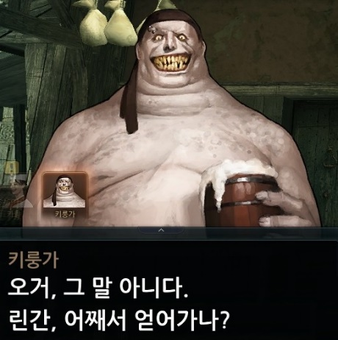
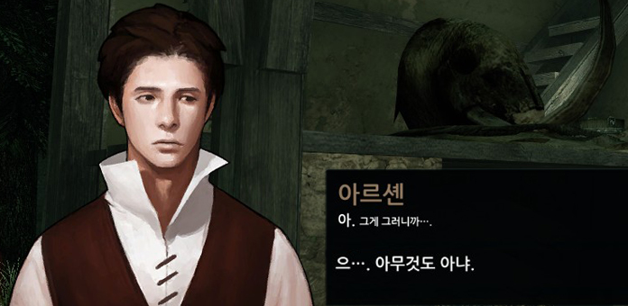
유사 장르 게임 분석
마비노기 영웅전의 스토리텔링
마비노기 영웅전의 텍스트
ㆍ 종족에 따른 다른 대화 방식
└> 언어에 익숙치 않은 오거답게 허술한 단문
ㆍ 성격에 따른 텍스트 크기 조절
└> 음성 없이도 캐릭터의 성격을 유추하도록
ㆍ 중요 포인트는 색깔의 변화를 주어 강조시킴
게임 : 마비노기 영웅전

Slide 6
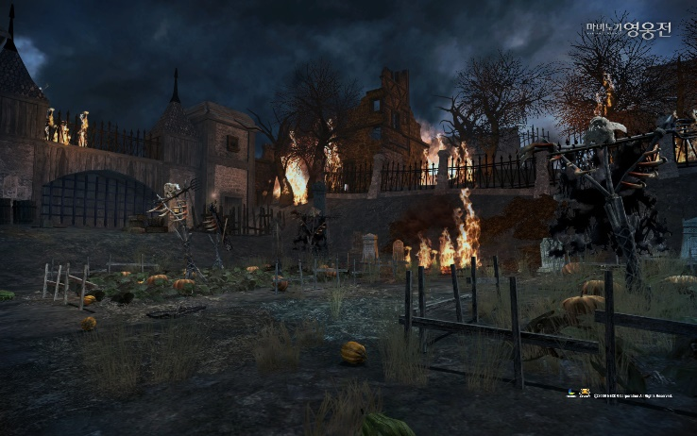
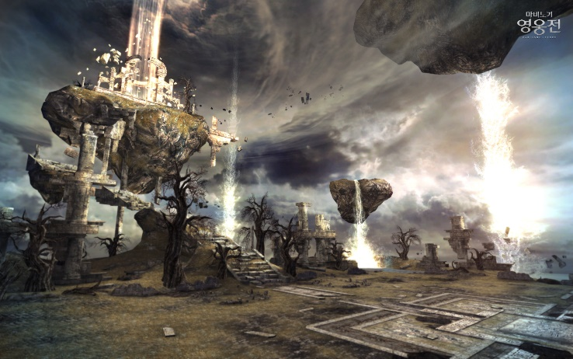
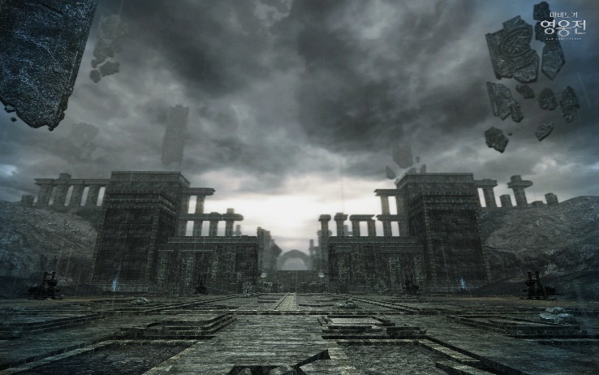
유사 장르 게임 분석
마비노기 영웅전의 스토리텔링
마비노기 영웅전의 이미지
ㆍ 스토리 상황에 맞는 배경 그래픽으로 이질감↓
└> 몬스터 침입 : 건물들이 폐허가 되고 화재에 휩싸임
└> 뒤틀린 시공간에 맞는 지형 : 부유 섬과 혼란한 하늘
ㆍ 던전의 특징에 맞는 지형 규모나 자연 환경
└> 번개타입의 드래곤이 나올만한 배경
몬스터 침입
뒤틀린 시공간
번개 타입 드래곤
게임 : 마비노기 영웅전 진실에 드리운 어둠(아율른), 씰 키퍼(하이데), 시간의 수호자(하이데)

Slide 7
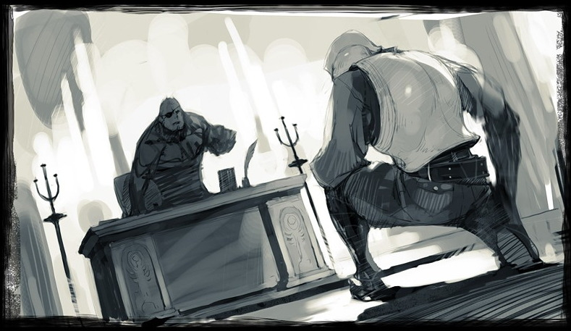
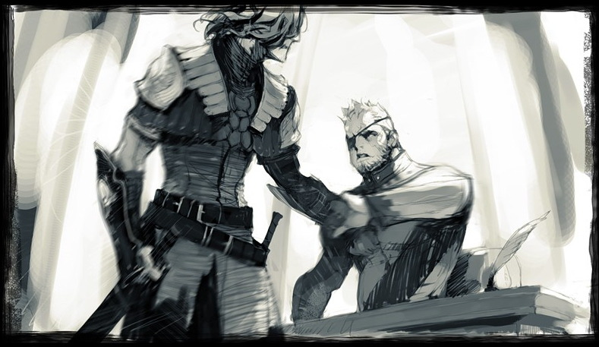
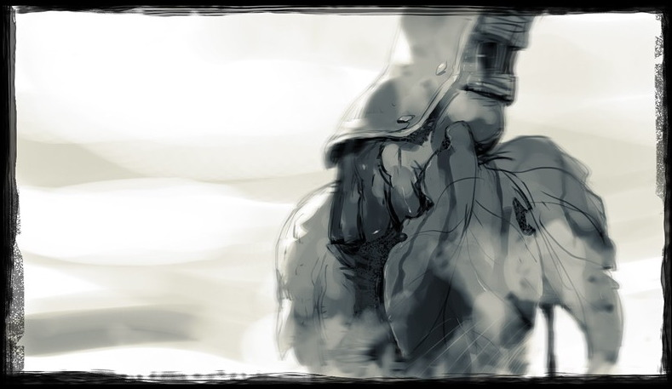
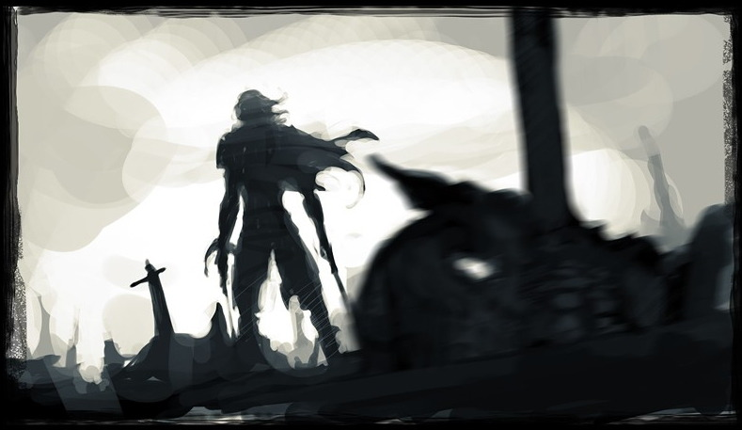
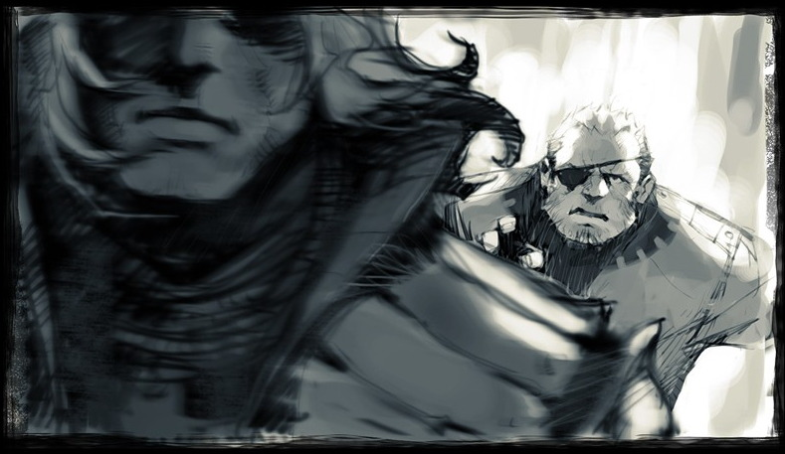
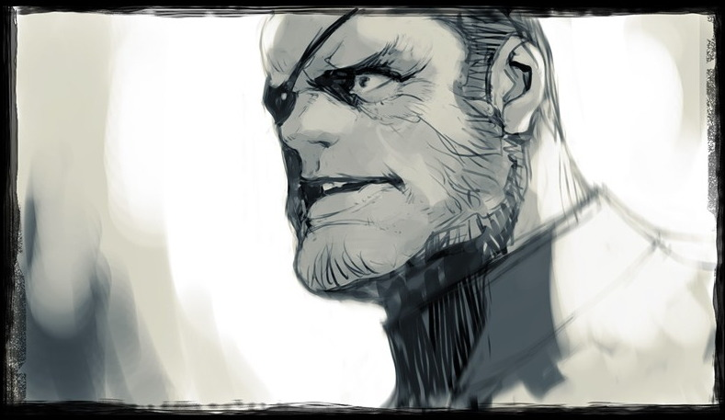
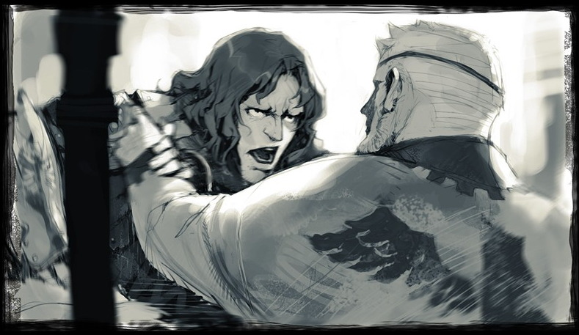
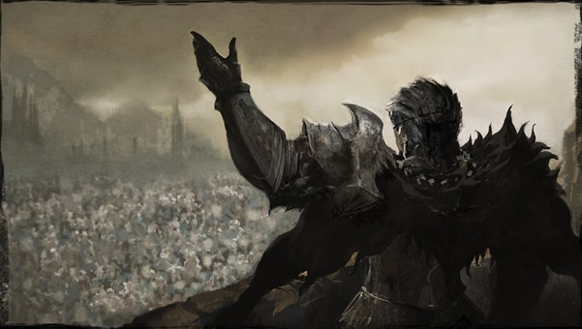
유사 장르 게임 분석
마비노기 영웅전의 스토리텔링
해당 에피소드의 간략한 스토리
ㆍ 아율른에서 카타콤과 관련된 조각을 발견, 법황청이 무언가를 숨기고 있다는 것을 알아냈었다. 법황청이 선수를 쳐, 오르텔의 모든 사람을 반역자로 취급해 죽이려고 든다.
ㆍ 법황청이 자신을 살려둘 생각이 없다는 것을 깨달은 잉켈스는 결국 어차피 죽을거 반역 아닌 반역을 저지르게 된 것.
ㆍ 이 과정에서 전원이 블러디 셰이드를 먹고 반마족화 된다. ㆍ 법황청의 탄압 명령을 꺼려했지만 아이단의 부탁으로 오르텔 성으로 간 플레이어와 격돌, 패배하게 된다. 그리고….
마비노기 영웅전의 이미지
ㆍ 흑과 백색, 명암 차이를 넣어 상황을 고조
ㆍ 캐릭터의 얼굴이나 상황 묘사로 개성과 스토리에 몰입
게임 : 마비노기 영웅전 우리 모두를 죽여도(오르텔 성)

Slide 8
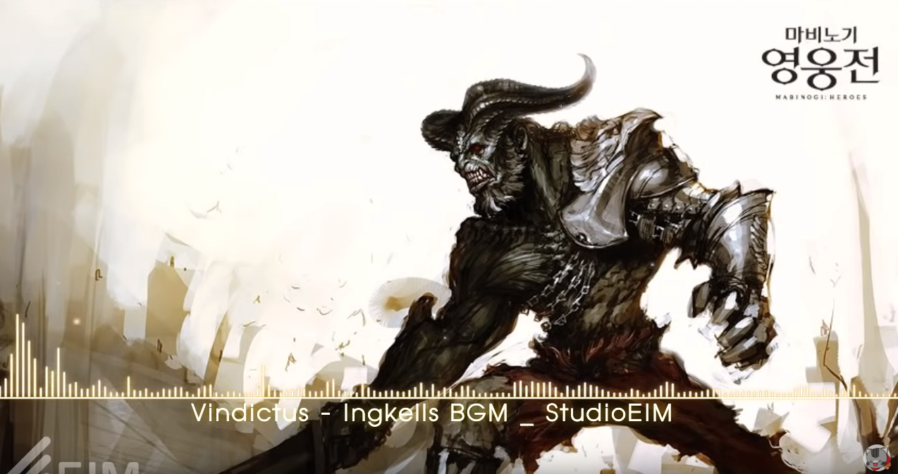
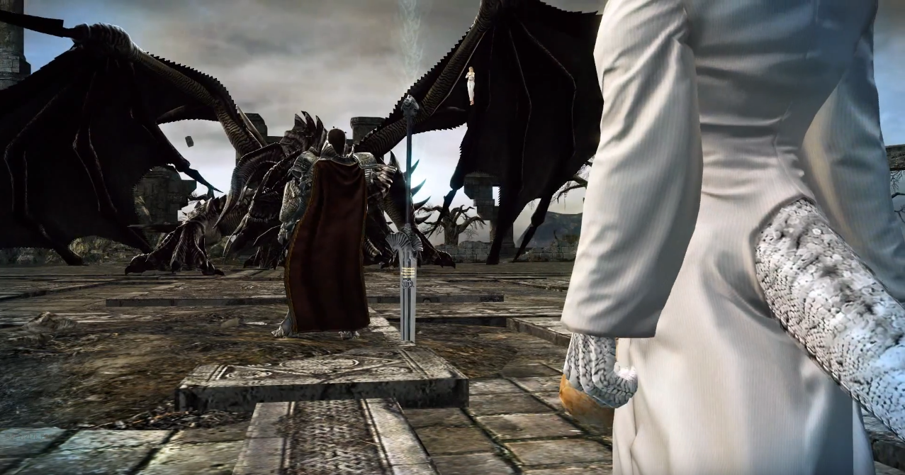
유사 장르 게임 분석
마비노기 영웅전의 스토리텔링
마비노기 영웅전의 음악
ㆍ 에피소드의 보스별로 다양한 음악이 존재
└> 보스전에서는 긴장감을 고조시키기 위해 웅장한 느낌
ㆍ 마을(콜헨, 로체스터)과 던전 별로 다양한 음악이 존재
└> 내가 해당 장소에 있는 느낌을 주어 몰입감↑
마비노기 영웅전의 영상
ㆍ 에피소드의 막바지에 나옴
└> 시간 및 비용의 문제로 최대한 적게 사용한 듯 함
ㆍ 에피소드를 마무리 시키기 위해 가장 효과적인 수단인 영상을 사용하였음
게임 : 마비노기 영웅전 엘쿨루스 이후(하이데)

Slide 9
효과적인 스토리텔링 도출
옆에 내용은 읽어봐라~ 라고 설명하기 보다는 핵심적인 부분만 전달 발표를 통해서 전달하겠다고 얘기하는 것이 좋을 것 같다.
스토리텔링을 위해 고려할 것
구분 |  | 제약사항 | 제약사항에 대한 설명
모 바 일 | 디스플레이 및 조작 | 작은 화면 터치를 통한 불편한 조작 | 입출력 장치가 동일 화면에서 진행되기에 화면 공간이 타 플렛폼에 비해 작다
 | 플레이 타임 | 짧은 플레이타임으로 적은 몰입도 스토리 이해도가 낮음 | 모바일 게임 특성상 플레이 타임이 짧아 스토리를 게임 안에서 모두 보여 주기 어렵다. 그리고 짧게 플레이 하기에 스토리에 대한 이해도가 낮을 수 밖에 없다.
장르 |  | 액션 게임의 빠른 템포 롤플레잉 장르의 역활극 | 액션 장르와 롤플레잉 장르 사이의 상충되는 문제(빠른 템포와 역활극)가 존재한다.
소재 |  | 대중적과 매니악 장르의 흡입력 대중적인 소재의 지루함과 단조로움 | 매니악 소재와 대중적인 소재에 따른 장단점이 존재한다. 대중적인 소재의 경우 쉽게 받아들 일 수 있으나 많이 들어본 얘기라 지루할 수 있고, 매니악 소재는 받아 들이기 힘든 단점이 존재한다.
스토리 전달 방법 |  | 관점과 상황에 따른 몰입도 차이 플레이어간 협력 | 유저가 여러 주인공중 하나인지, 혼자인지, 참관하는 입장인지에 따라 다른 몰입도와 역할을 적절히 배분해야 한다.
스토리 전달 시점 |  | 반복 패턴으로 인한 지루함 사건에 대한 개연성, 당위성 | 스토리에 해당하는 퀘스트를 받고 해결하는 방식이 반복되는 형태이다. 이때 그 행동에 대한 결과나 과정이 납득이 되거나 만족스러워야 한다.
스토리텔링 방법 |  | 개별 제작 난이도 및 비용 사운드와 영상에 대한 용량 | 텍스트, 이미지, 사운드, 영상 등 여러 스토리텔링 방법이 존재하나 각각의 제작 난이도와 비용이 다르다. 또한 사운드와 영상의 경우 용량에 대한 압박이 크다.

Slide 10
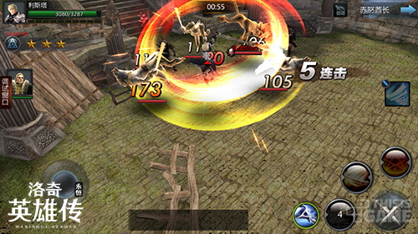

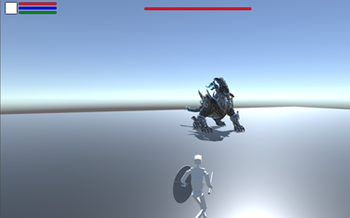
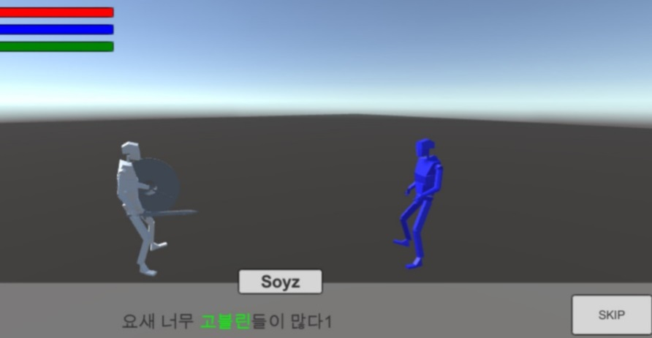
제작 게임에 대한 스토리텔링
모바일과 장르의 특성을 고려
슬라이드 쇼
보스 체력
미니맵
모바일 게임의 제약 탈피
ㆍ 투영되는 이미지들로 구성해 화면을 최대한 활용
ㆍ 간단한 조작 방식으로 답답함을 제거
ㆍ 스토리를 에피소드로 나눠 요구되는 기억 용량 조절
└> 짧은 플레이 타임에 맞는 적은 기억 용량
장르의 제약 탈피
ㆍ 전투 중 대화를 제거해 빠른 템포가 끊기지 않도록
ㆍ 스토리의 SKIP을 만들어 빠른 템포를 유지 가능
ㆍ 액션(던전)과 모험(필드)을 나누어 플레이어의 선호도에 따라 선택하도록 만들 예정
전체 스토리
설정
Ep 1
공격 및
퀵슬롯
조이
스틱
게임 : 마비노기 영웅전M, 인게임

Slide 11
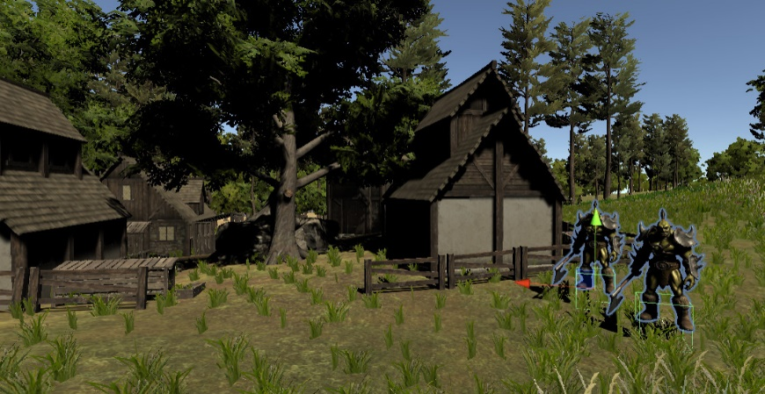
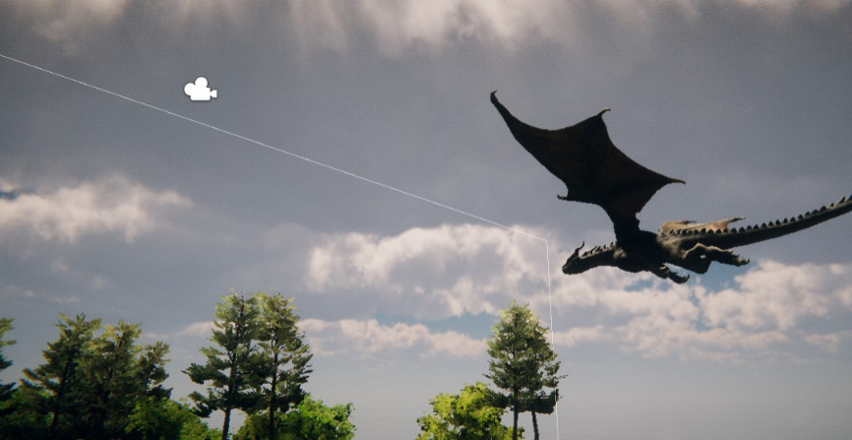
제작 게임에 대한 스토리텔링
친숙한 소재 사용
대중적인 소재를 사용한 필드
ㆍ 친숙한 중세풍의 건물로 게임의 접근성↑
ㆍ 몬스터들 또한 비슷한 색상으로 구성해 통일감
└> 필드와 몬스터간 매칭이 되기에 몰입감을 해치지 않음
└> 다만 대중적인 소재라 진부함, 단조로움 발생
각양각색의 던전의 보스몬스터
ㆍ 던전의 타입이나 크기에 맞는 다양한 배경
└> 드래곤같이 큰 몬스터는 웅장한 지형과 하늘
└> 음습한 느낌이라면 폐수나 폐허같은 어두운 저녁 배경
단조로울 수 있는 상황을 다양한 던전으로 해소
게임 : 인게임

Slide 12
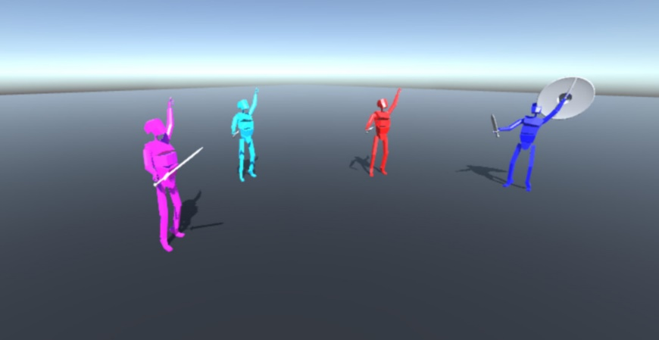
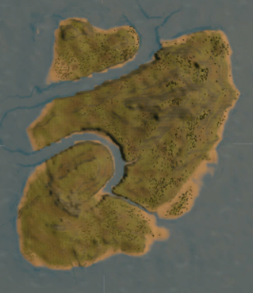
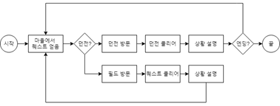
제작 게임에 대한 스토리텔링
스토리 전달 방법과 시점
슬라이드 쇼
중간적 관점을 이용하다
ㆍ 같은 세계를 다수의 주인공(MORPG)이 공유
ㆍ 던전이라는 요소로 유저간 협력 플레이를 하도록
퀘스트를 통해 스토리를 전달하다
필드(마을)에서 퀘스트 형태로 스토리를 받음
스토리에 해당하는 던전으로 들어가고 보스를 잡는다
→ 상황을 설명해주는 텍스트, 이미지가 나옴
마을로 복귀하고 반복함
└> 던전 플레이를 강요 받는다는 생각이 들 수 있음
필드에서 진행되는 스토리를 넣어 선택할 수 있게
4인의 주인공이 던전을 해결
필드
No
Yes
Yes
No
게임 : 인게임

Slide 13
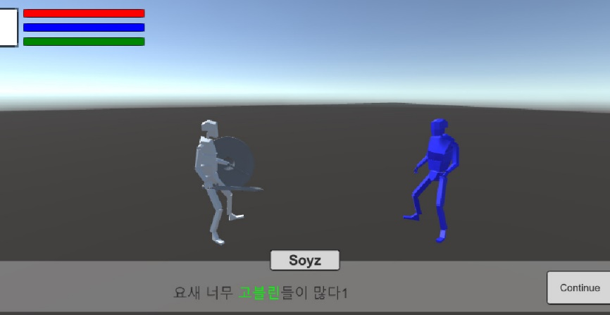
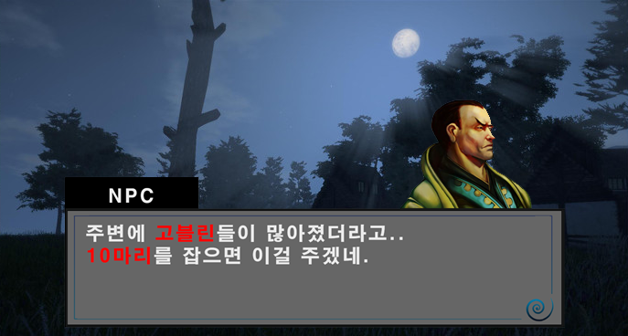
제작 게임에 대한 스토리텔링
퀘스트 스토리텔링 방법
슬라이드 쇼
효과적인 스토리를 전달 방법은?
ㆍ 카메라 구도를 바꿔 대화에 참여하는 느낌
ㆍ 대화창 위에 이미지를 넣어 쉽게 이해하도록
ㆍ 전달 하고자 하는 내용의 경우 글씨 색을 넣어 강조
ㆍ 종족과 성격마다 크기나 문체를 바꿔 캐릭성을 부여
└> 나레이션을 쓰지 않아도 알 수 있도록
다만 언어와 비용 및 시간 제약으로
나레이션과 영상은 제외함
게임 : 인게임

Slide 14
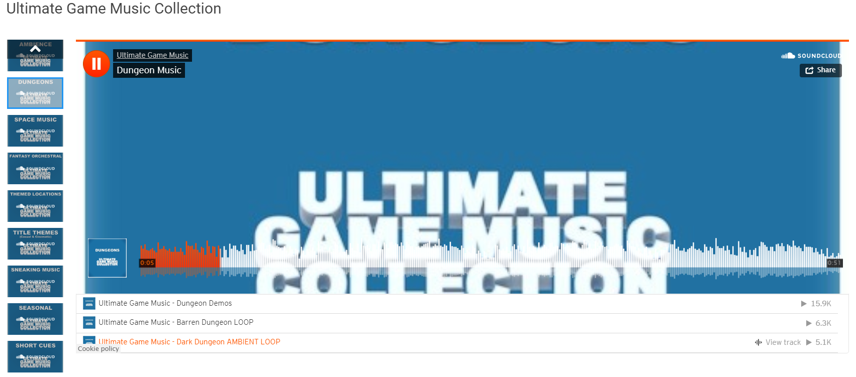
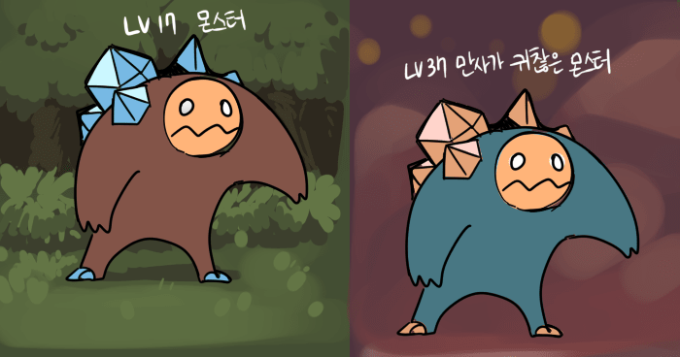
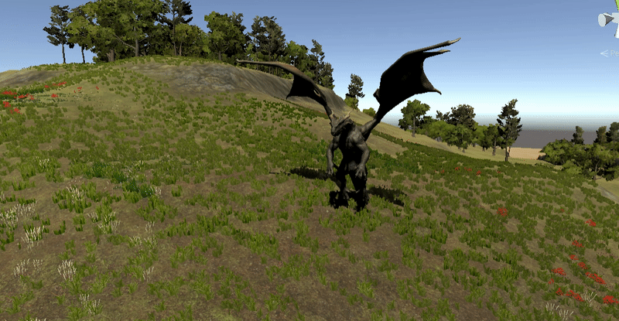
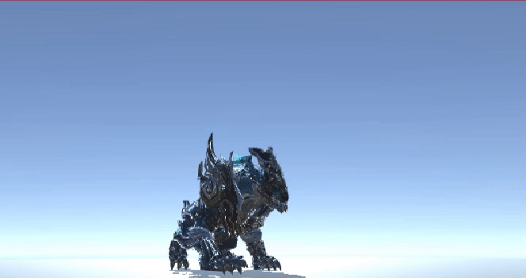
제작 게임에 대한 스토리텔링
자세한 스토리텔링 방법
슬라이드 쇼
사운드를 이용해 몰입감을 높이다
ㆍ 장소와 상황에 따라 다른 사운드로 몰입하게 만듬
└> 필드에서 숲이나 사막 지형에 따라 다른 사운드
└> 던전의 경우 긴장감을 고조시키는 사운드
다양한 인게임 모션을 이용하다
ㆍ 보스전에 돌입하기 전 등장 씬을 넣어 긴장감↑
ㆍ 색이나 모습만 다른 비슷한 형태의 보스 몬스터라는 부정적 인식을 없애기 위해 다양한 공격 패턴과 배경을 넣음
게임 : 인게임

Slide 15
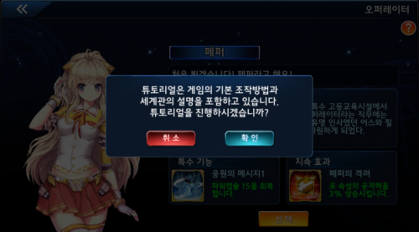
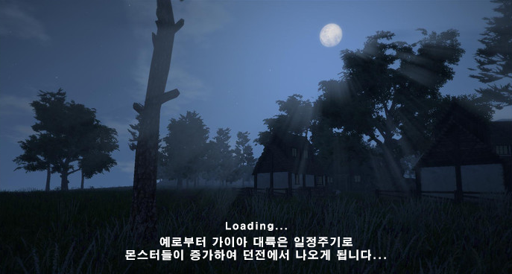
제작 게임에 대한 스토리텔링
튜토리얼과 로딩화면을 이용
튜토리얼을 통한 배경 스토리 전파
ㆍ 기본적인 조작과 인터페이스를 배움과 동시에 전파
ㆍ 던전 몬스터들의 수가 불어나 인근 지역의 피해가 늘어났다. 그래서 신은 모험가인 유저들에게 맡기게 되는데…
ㆍ 유저에게 사전 상황과 행동을 알려주어 앞으로의 행동에 대한 당위성이나 개연성을 부여
로딩 화면을 이용한 전체적인 내용 설명
ㆍ 짧은 플레이타임 때문에 에피소드로 만들어도 기억이 나지 않을 수 있음
└> 던전에 들어가기 전이나 데이터를 받는 로딩시간 동안
에피소드를 간략하게 보여줌으로 스토리를 환기
게임 : 창공의 수호자, 인게임

Slide 16
최종 정리
옆에 내용은 읽어봐라~ 라고 설명하기 보다는 핵심적인 부분만 전달 발표를 통해서 전달하겠다고 얘기하는 것이 좋을 것 같다.
최종적으로 정리한 의도 및 목표
구분 |  | 의도 및 목표
모 바 일 | 디스플레이 및 조작 | 기본적인 UI로 화면을 최대한 활용하고, 적은 버튼으로 플레이 하기 쉽게 만든다
 | 플레이 타임 | 큰 전체 스토리를 에피소드로 나눠 한번에 기억해야하는 용량을 적게 만든다.
장르 |  | 빠른 템포를 위해 전투 전과 후에만 진행이되고, 진행중에도 SKIP을 이용해 유지할 수 있게 만든다. 역활극은 마을을 넣어 유저간 커뮤니케이션을 할 수 있게 만든다.
소재 |  | 대중적인 장르인 중세 판타지를 배경으로 하되 단조로움이 발생할 수 있어, 다양한 형태의 던전을 넣어 단조로움에서 탈피한다.
스토리 전달 방법 |  | 다수의 주인공이 존재하는 MORPG기에, 여러 주인공들이 힘을 모아 던전을 해결하는 형태로 스토리를 제작한다.
전달 시 점 | 던전 | 마을에서 받아 해당하는 던전을 클리어하는 퀘스트로, 다수의 주인공이 하나의 목표를 향해 다가간다.
 | 필드 | 마을에서 받아 마을과 외각지역에서 해결하는 퀘스트로, 던전 플레이를 강요 받지 않게 만든다.
 | 튜토리얼 | 현재 세계관의 상황과 행동을 알려주어 유저가 앞으로의 행동에 대한 당위성과 개연성을 납득하기 위함이다.
 | 로딩 화면 | 에피소드의 내용이나 배경 스토리를 언급함으로 유저의 기억속에 스토리가 오래 남을 수 있게 환기시킨다.

